Slide 1

J.P.S.
NH-16, Gangapada,
Khurda
2025-26
हरिहर काका
प्रकरण -
विपिन कुमार यादव
{ }
टी. जी. टी.
हिंदी विभाग
Notes:
लेखक – श्री मिथिलेश्वर

Slide 2
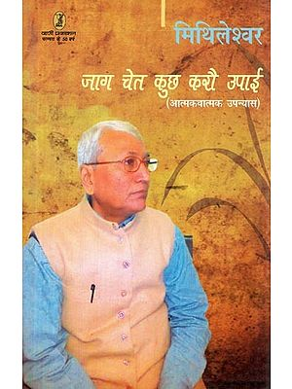
लेखक
श्री मिथिलेश्वर
नाम | मिथिलेश्वर (Mithileshwar)
जन्म | 31 दिसंबर, 1950
जन्म स्थान | बैसाडीह गांव, भोजपुर जिला, बिहार
शिक्षा | एम.ए. पीएचडी
पेशा | प्रोफ़ेसर, साहित्यकार
भाषा | हिंदी
विधाएँ | कहानी, उपन्यास, आत्‍मकथा, लोक साहित्य व विचार साहित्य
साहित्य काल | आधुनिक
मुख्य रचनाएँ | ‘बाबूजी’, ‘बंद रास्तों के बीच’, ‘मेघना का निर्णय’,‘हरिहर काका’ (कहानी संग्रह) ‘झुनिया’, ‘युद्धस्थल’, ‘प्रेम न बाड़ी ऊपजै’ और ‘माटी कहे कुम्हार से’ (उपन्यास) ‘पानी बीच मीन पियासी’ (आत्मकथा)
पुरस्कार एवं सम्मान | ‘अखिल भारतीय मुक्तिबोध पुरस्कार’, ‘सोवियत लैंड नेहरू पुरस्कार’ व ‘अमृत पुरस्कार’ आदि।
श्री मिथिलेश्वर
Notes:
लेखक – श्री मिथिलेश्वर

Slide 3

प्रस्तुत कहानी लेखक [ कथावाचक ] के गाँव की कहानी है | इस कहानी के प्रमुख पात्र हरिहर काका है | लेखक ने इस कहानी के माध्यम से धर्म के नाम पर होने वाले अपराध, मनुष्यों में पनप रहे स्वार्थ और उनके लालची स्वभाव को उजागर किया है |
Notes:
प्रस्तुत

Slide 4

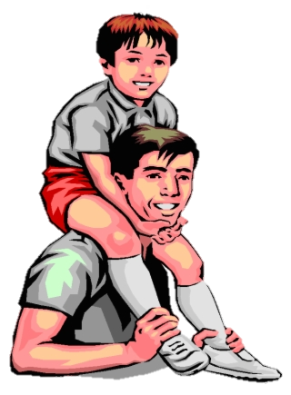
लेखक हरिहर काका का बहुत सम्मान करते हैं | हरिहर काका उनके पड़ोसी हैं | एक पिता अपने बच्चे से जितना प्यार करता है, उससे कहीं ज़्यादा प्यार हरिहर काका लेखक से करते थे | लेखक की पहली दोस्ती हरिहर काका से ही हुई | काका लेखक से कोई भी बात नहीं छिपाते थे | खूब बातें करते थे | लेकिन कुछ दिनों से काका ने लेखक से भी बात करना बंद कर दिया | वे परेशान, उदास और दुखी थे |
हरिहर काका की इस स्थिति का कारण जानने के लिए उनके गाँव का परिचय देना आवश्यक है |

Slide 5

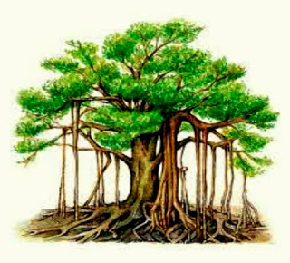
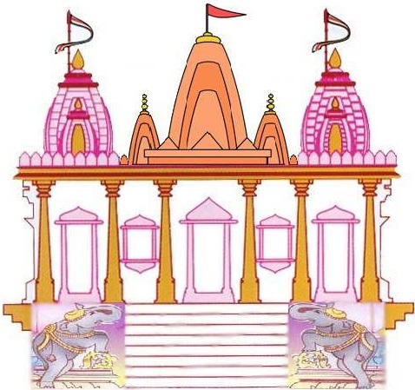
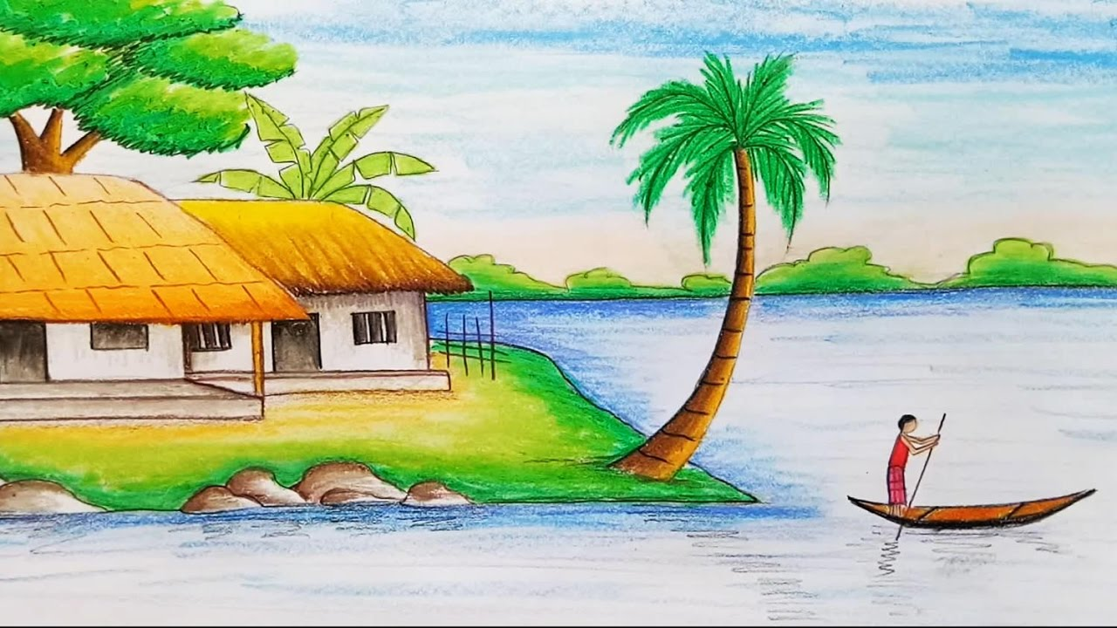
गाँव की कुल आबादी ढाई –तीन हज़ार होगी | गाँव में तीन प्रमुख स्थान हैं –
गाँव के पश्चिम किनारे बड़ा सा तालाब, मध्य स्थित बरगद का पेड़, पूरब में ठाकुर जी का विशाल मंदिर, जिसे गाँव के लोग ठाकुरबारी कहते हैं |

Slide 6

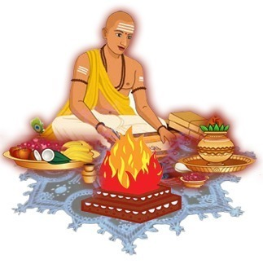
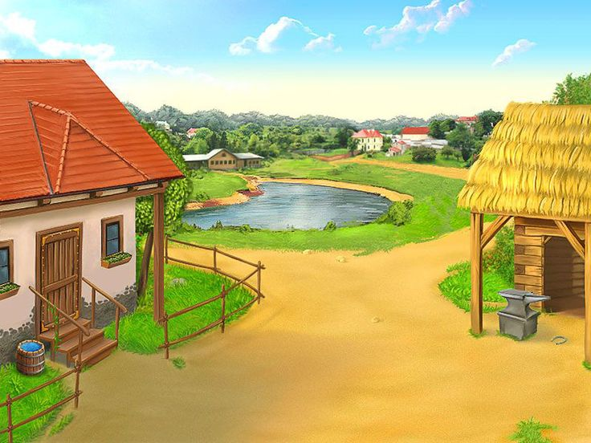
ठाकुरबारी की स्थापना के संबंध में कहानी प्रचलित है कि कहीं से एक संत आकर इस स्थान पर झोपड़ी बनाकर रहने लगे | वे सुबह – शाम यहाँ ठाकुर जी की पूजा करते थे, लोगों से माँगकर खा लेते थे | बाद में लोगों ने चंदा करके यहाँ छोटा सा मंदिर बनवा दिया | जैसे – जैसे आबादी बढ़ती गई लोगों की श्रद्धा भी बढ़ती गई | किसी के यहाँ बेटा हो, शादी हो, नौकरी मिले, कोई भी शुभ काम हो लोग ठाकुरजी पर रुपये, जेवर, अनाज चढ़ाते | अच्छी फसल होने पर खेत का छोटा सा टुकड़ा ठाकुर जी के नाम लिख देते | इस तरह ठाकुर बारी के नाम २० बीघा खेत हो गए |

Slide 7

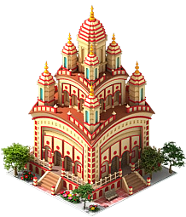
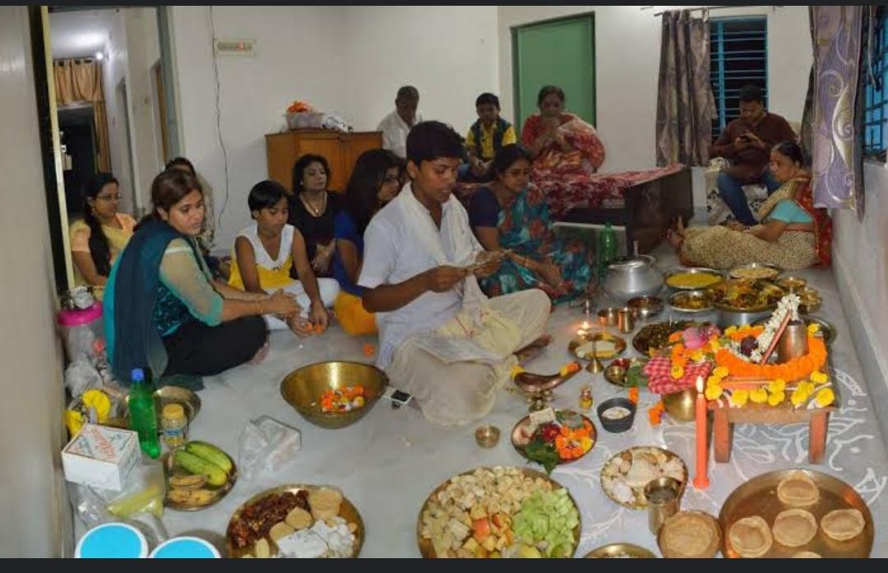
लोगों के इसी विश्वास के परिणाम स्वरूप अब यह गाँव की सबसे बड़ी ठाकुरबारी है | इसके नाम पर बीस बीघे खेत है | धार्मिक लोगों की एक समिति है, इसकी देख – रेख और संचालन के लिए प्रत्येक तीन साल पर एक महंत और एक पुजारी की नियुक्ति की जाती है |
Notes:
लोगों

Slide 8

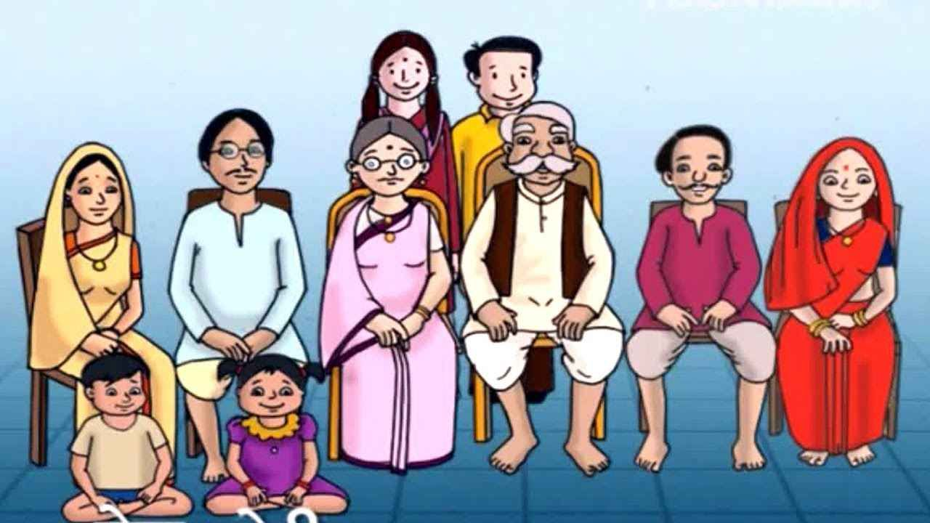
हरिहर काका का संयुक्त परिवार है | हरिहर काका चार भाई थे.| सबकी शादी हो चुकी थी, बाल- बच्चे थे | काका की अपनी कोई संतान नहीं थी | औलाद के लिए उन्होंने दो शादियाँ की | लेकिन उनकी दोनों पत्नियाँ स्वर्ग सिधार गईं | काका अपने परिवार के साथ रहते हैं | काका के परिवार के पास कुल 60 बीघे खेत थे | प्रत्येक भाई के हिस्से 15 बीघे पड़ें | ये लोग खेती का काम करते थे |
Notes:
हरिहर काका चार

Slide 9
समझ की परख
१.पाठ के लेखक का नाम ---
क. श्री मिथिलेश्वर ख. प्रहल्लाद अग्रवाल ग.सीताराम सेकसरिया
२. हरिहर काका किस विधा में लिखा गया है ?
क. व्यंग्य शैली ख. नाटक विधा ग. कहानी विधा
३. हरिहर काका लेखक को अपनी सब बातें क्यों बताते थे ?
क. दोनों एक घर में रहते थे ख. उनमें पिता-पुत्र जैसे संबंध थे
ग. लेखक ने उन्हें कहा था |

Slide 10
४. गाँव की आबादी कितनी थी ?
क. तीन हज़ार ख. ढाई- तीन हज़ार ग.पाँच हज़ार
५. गाँव में तीन प्रमुख स्थान हैं -
क. मंदिर , गाँव , खेत
ख. तालाब, मध्य स्थित बरगद का पेड़, पूरब में ठाकुर जी
का विशाल मंदिर
ग. घर , पेड़ , मंदिर

Slide 11

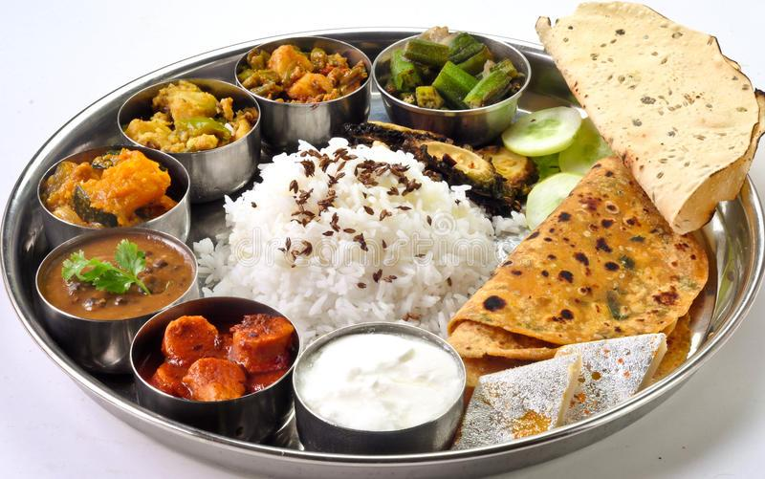
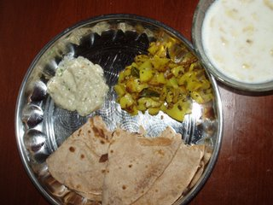

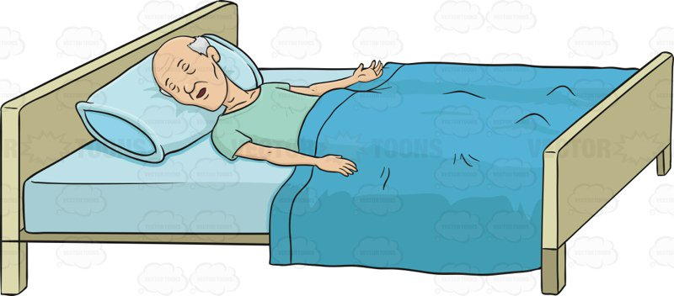
काका के तीनों भाई खेती करते थे | काका के तीनों भाइयों ने अपनी पत्नियों को यह सीख दी थी कि काका की अच्छी तरह सेवा करें, समय – समय पर खाना दें | कुछ दिनों तक सबने सेवा की लेकिन फिर वे अपने पतियों को अच्छे – अच्छे व्यंजन खिलाती और काका को बचा – खुचा खाना दे देतीं | अगर कभी काका बीमार पड़ जाए तो इतने बड़े परिवार में उनकी खैरियत या सेवा करने वाला कोई नहीं था |

Slide 12

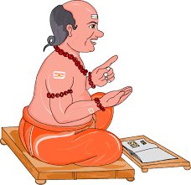

किसी तरह पुजारी और महंत को काका की इस स्थिति का पता चल गया | महंत उन्हें एकांत में प्यार से समझाने लगा कि पति पत्नी, बेटे, भाई – बंधु सब स्वार्थी हैं | तुम्हारे हिस्से में जब तक 15 बीघे खेत है तब तक वे तुम्हारे साथी हैं | जिस दिन उन्हें पता चला कि तुम अपना हिस्सा उन्हें नहीं दोगे, उस दिन वे तुमसे सारे संबंध तोड़ देंगे | इसलिए मैं चाहता हूँ कि तुम अपनी ज़मीन ठाकुरजी के नाम लिख दो और अपना ध्यान ईश्वर में लगाओ | ऐसा करने से तुम स्वर्ग को जाओगे और मरने के बाद भी लोग तुम्हें याद करेंगे |
Notes:
काका

Slide 13

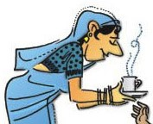

अपने उद्देश्य को पूरा करने के लिए महंत ने हरिहर काका के रहने और खाने-पीने की व्यवस्था ठाकुरबारी में ही कर दी | महंत ने उनकी सेवा के लिए दो सेवकों का भी इंतजाम का दिया | इधर शाम को जब काका के भाई घर लौटे तब उन्हें इस बात का पता चला | उन्होंने पत्नियों को खूब बुरा-भला कहा और काका को वापस लाने ठाकुरबारी चल दिए | भाइयों ने काका से माफ़ी माँगी और समझा-बुझा कर घर वापस ले आए | घर पहुँचते ही भाइयों की पत्नियों ने काका से माफ़ी माँगी | उस दिन से वे सब काका की सेवा में लग गईं | काका जो भी माँगते वो चीज़ उनके सामने हाज़िर हो जाती |
Notes:
अपने

Slide 14
क- ठाकुरबारी के प्रति गांव वालों के मन में क्या भाव था ?
१) अपार श्रद्धा २) घृणा
३) नफरत ४) प्रेम
ख- ठाकुरबारी के गांव के लोगों ने मंदिर कैसे बनवाया था?
१) पैसों से २) ठाकुर के पैसों से
३) चंदा इकठा करके ४) इनमें से कोई नहीं
ग- गांव के लोग अपनी सफलता का श्रेय किसको देते थे ?
१) सरपंच को २) ठाकुरबारी को ३) स्वयं को ४) कोई नहीं

Slide 15
घ- ठाकुरबारी में लोग अपनी श्रद्धा कैसे व्यक्त करते थे ?
१) रूपए देकर २) जेवर
३) सभी ४) अन्न देकर
ड. ठाकुरबारी के नाम पर कितने खेत थे ?
१) १० बीघे २) २० बीघे
३) ३० बीघे ४) २ बीघे

Slide 16

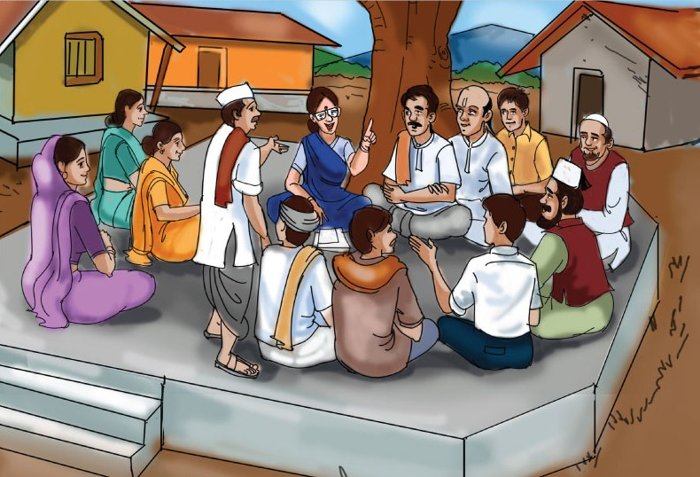
गाँव वाले भी हरिहर काका की घटना से अनजान नहीं थे | जितने मुँह उतनी बातें | गाँव के लोग दो वर्गों में बँट चुके थे | एक वर्ग के लोग चाहते थे कि काका अपनी ज़मीन ठाकुरबारी के नाम लिख दे तो दूसरा वर्ग, जिसमें हरिहर जैसे आदमी और औरत पल रहे थे, इसके खिलाफ़ था |

Slide 17

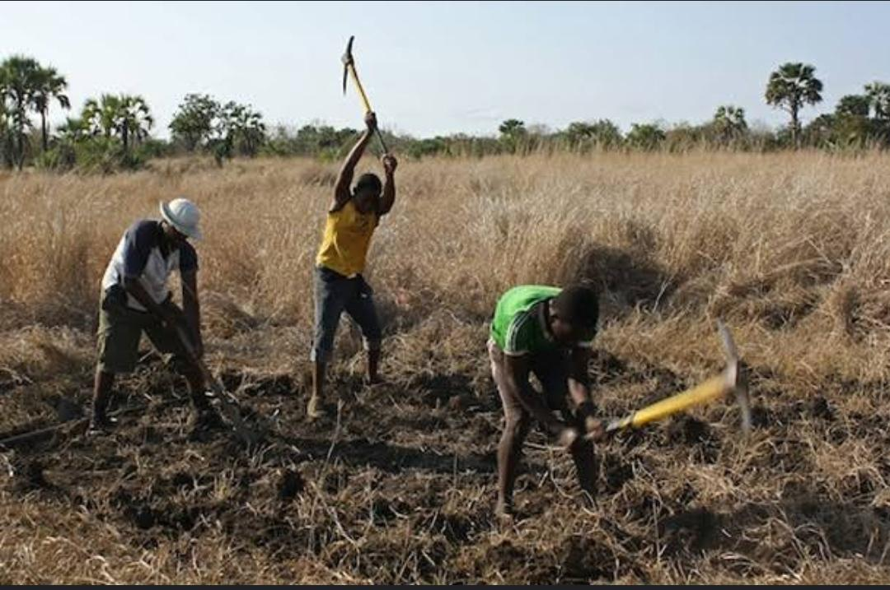

इधर हरिहर काका के भाई भी उनसे निवेदन करने लगे कि वे अपनी ज़मीन उनके नाम लिख दे | इस विषय पर काका ने मुझसे (लेखक) अकेले में बहुत देर तक बात की | आखिर में हमने निर्णय लिया कि जीते जी ज़मीन किसी के भी नाम नहीं करेंगे | चाहे वह अपना भाई हो या महंत | क्योंकि गाँव में अनेक लोग ऐसे थे जिन्होंने जीते जी अपनी जायदाद अपने बेटे या भाई के नाम लिख दी और अब उनकी हालत कुत्ते जैसी हो गई थी | अनपढ़ होते हुए भी काका ने परिस्थितयों को समझते हुए यह निर्णय लिया कि वे जीते जी अपनी ज़मीन किसी के नाम नहीं करेंगे | अपने भाइयों को भी समझा दिया कि मेरे मरने के बाद अपने आप ज़मीन तुम्हारी हो जाएगी, लिखवाने की क्या ज़रुरत ?
Notes:
हरिहर

Slide 18
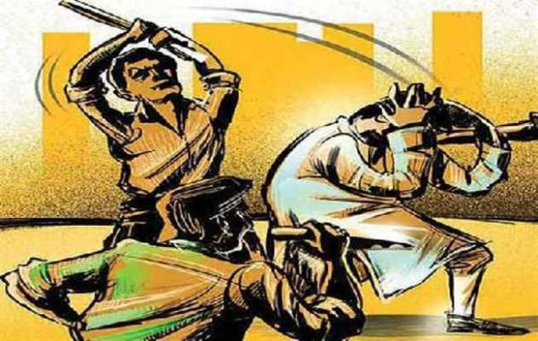

महंत ने काका की ज़मीन हथियाने के लिए ठाकुरबारी के लोगों के साथ मिलकर काका के घर हमला कर उनका अपहरण कर लिया | एक ओर महंत कुछ सादे और लिखे हुए कागज़ों पर काका के अंगूठे के निशान ज़बरदस्ती लेने की कोशिश कर रहा था तो दूसरी ओर काका के भाई उन्हें ढूँढते हुए पुलिस जीप के साथ सुबह ठाकुरबारी पहुँच गए |

Slide 19
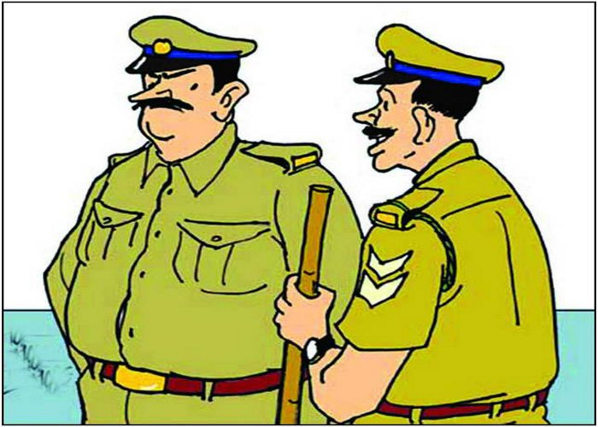
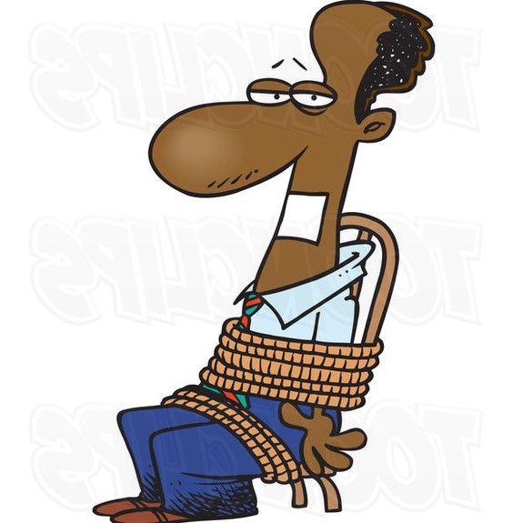
पुलिस ने ठाकुरबारी को चारों तरफ से घेर लिया और तलाशी लेने लगे | बहुत देर तक खोज-बीन करने के बाद उन्हें एक बंद कमरे में काका बहुत बुरी दशा में मिले | उनके हाथ-पाँव बंधे हुए थे, मुँह में कपड़ा बाँध दिया गया था | काका ने पुलिस को महंत और ठाकुर बारी के लोगों की सारी सच्चाई बताई कि कैसे उन लोगों ने जबरन कागज़ों पर उनके अँगूठे के निशान लिए .... आदि | काका फिर अपने भाइयों के साथ रहने लगे |
Notes:
पुलिस

Slide 20
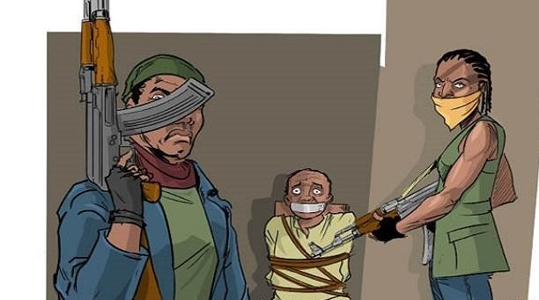
इस घटना के बाद काका के भाइयों ने भी उन पर दबाव डालना शुरू कर दिया कि ज़मीन उनके नाम कर दी जाय | काका के मना करने पर भाइयों ने भी महंत का रूप धारण कर लिया | उन्होंने हथियार लिए और काका को धमकाया कि कागज़ों पर अँगूठे के निशान लगा दे अन्यथा वे उन्हें मार डालेंगे और किसी को कुछ भी पता नहीं चलेगा |
लेकिन अब काका डरने वाले नहीं थे | उन्होंने सोच लिया कि भाई उन्हें मार दे तो ही ठीक होगा लेकिन अपनी ज़मीन जीते जी किसी के नाम नहीं लिखेंगे |
Notes:
इस

Slide 21

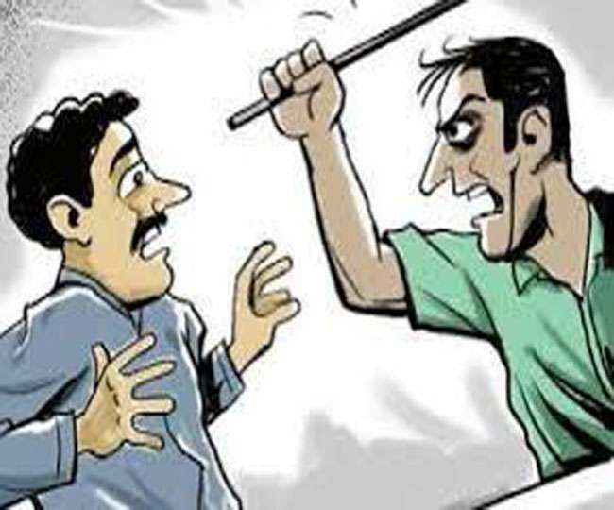
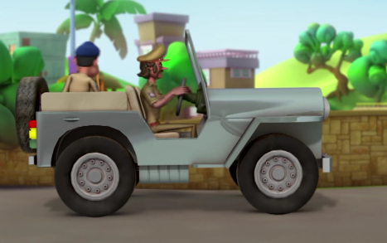
धमकाने पर भी जब काका नहीं माने तो भाइयों ने उन्हें पीटना शुरू कर दिया |काका अपने बचाव के लिए ज़ोर-जोर से चिल्लाने लगे | भाइयों ने फ़ौरन उनके मुँह पर कपड़ा बाँध दिया |लेकिन तब तक पड़ोस और गाँव के लोग उनकी आवाज़ सुन चुके थे | महंत तुरंत पुलिस के साथ उनके घर आ गए |
पुलिस के आते ही भाई और भतीजे भाग खड़े हुए | पुलिस ने काका को बहुत बुरी दशा में पाया | अगर पुलिस न पहुँचती तो शायद वें काका को जान से मार डालते |
Notes:
भाइयों

Slide 22

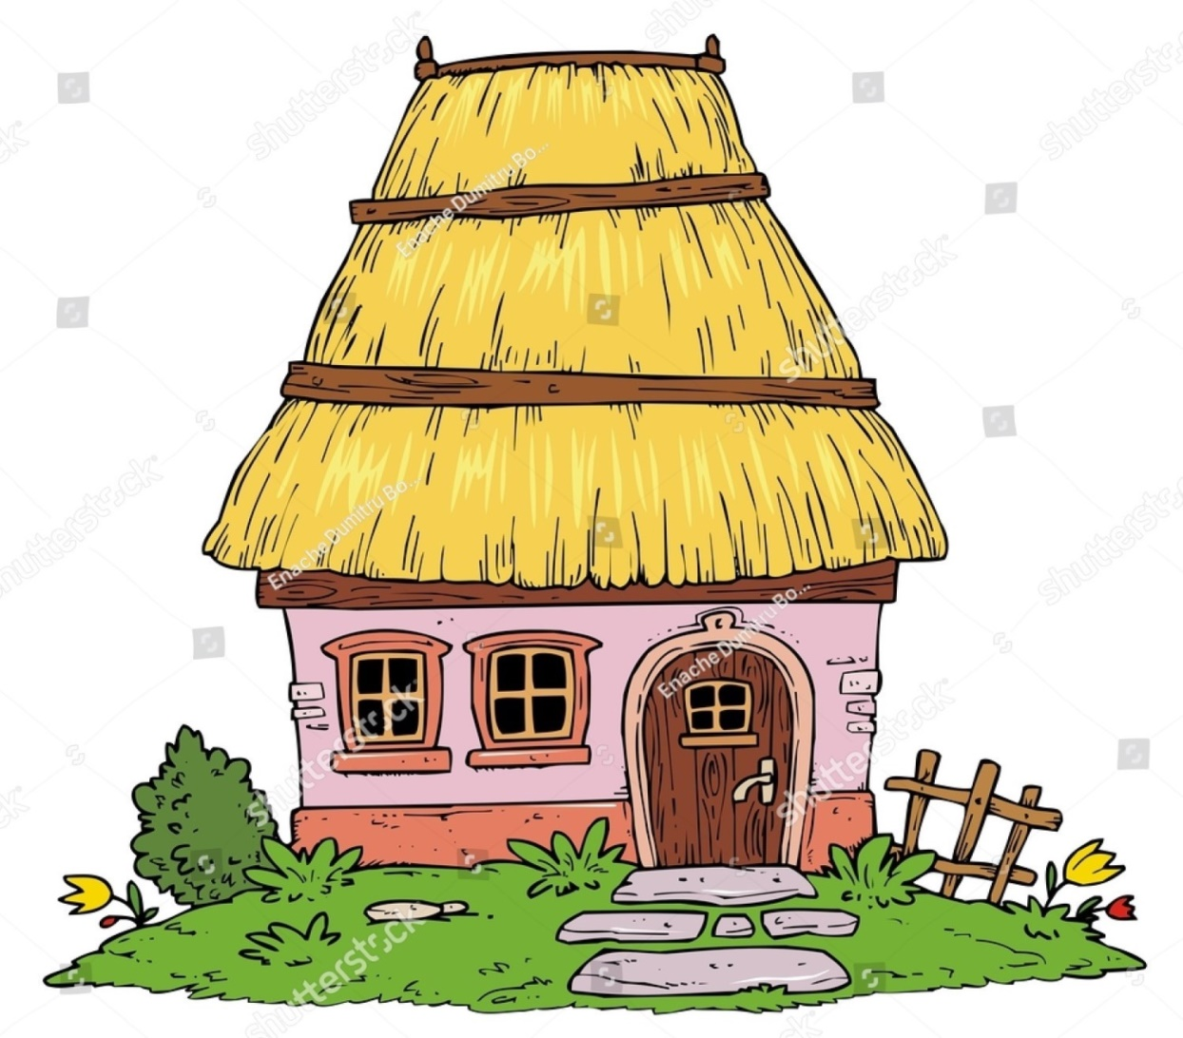

इस घटना के बाद काका अपने परिवार से एकदम अलग रहने लगे
हैं | उनकी सुरक्षा में राइफलधारी पुलिस के चार जवान तैनात कर दिए गए | हरिहर काका अपनी ज़िन्दगी के बचे हुए दिन काट रहे हैं |
उन्होंने एक नौकर रख लिया है, वहीँ उन्हें बनाता और खिलाता है |
काका ने मौन धारण कर लिया है | गाँव में अब भी उनके बारे में ही चर्चाएँ होती रहती हैं |
Notes:
इस

Slide 23

इस कहानी को पढ़कर ऐसा लगता है कि समाज में जितने भी रिश्ते हैं वे स्वार्थ पर आधारित हैं। महंत ने हरिहर काका की आवभगत इसलिए की क्योंकि वह उनकी जमीन हड़पना चाहता था। हरिहर काका के भाइयों ने उनकी दोबारा इज्जत करनी शुरु कर दी क्योंकि वे पंद्रह बीघे जमीन को अपने हाथ से जाने नहीं देना चाहते थे। गाँव में ऐसे कई प्रकरण पहले भी हो चुके थे। धन दौलत के आगे खून के रिश्ते भी फीके पड़ने लगते हैं।

Slide 24

अभ्यास प्रश्न
प्रश्न 1 – ‘हरिहर काका’ कहानी में ठाकुरबारी के महंत ने हरिहर काका को अपने जाल में फँसाने के लिए क्या प्रयास किया? आजकल बुजुर्गों के साथ साइबर अपराध होते हैं, आप उनसे बचने के लिए उन्हें क्या सुझाव देंगे? (50-60 शब्दों में)
प्रश्न 2 – आपके पड़ोसी काका की स्थिति हरिहर काका से मिलती-जुलती है। आप उन्हें कैसे समझाएँगे और मदद करेंगे?
प्रश्न 3 – हरिहर काका की ज़मीन हड़पने के लिए महंत द्वारा धर्म, माया-मोह का सहारा लिया गया, अपहरण करवाया गया। उनका ऐसा करना आपकी दृष्टि में कितना उचित है? तर्कपूर्ण उत्तर दीजिए।
प्रश्न 4 – ‘हरिहर काका’ कहानी समाज के किन पहलुओं की ओर ध्यान आकर्षित करती है? आप अपने आस-पास रह रहे अकेले व्यक्ति की मदद कैसे करेंगे?
प्रश्न 5 – हरिहर काका को वृद्धावस्था में किन परेशानियों का सामना करना पड़ा? बुजुर्गों के खुशहाल जीवन के लिए आप क्या सुझाव देंगे ?

Slide 25


